Slide 1
Нұрдәулет Ақыштың «Нағыз әже қайда? әңгімесі қазақ әдебиеті, 5-сынып

Slide 2
Оқу мақсаты:
Әдеби шығарманың жанрына қарай фабуласы мен сюжеттік дамуын сипаттау. (5.Т/Ж1)

Slide 3
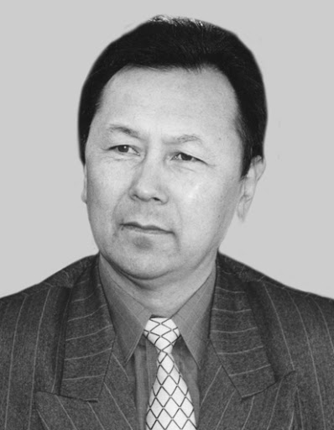
Ақыш Нұрдәулет Бәбиханұлы (1950ж.) – Қазақстан Жазушылар және Журналистер одағының мүшесі, филология ғылымдарының кандитаты, Республикалық «Жігер» жастар фестивалінің, Ж.Жабаев атындағы халықаралық сыйлықтың лауреаты, Қазақстан Республикасы Мәдениет министрлігі конкурсының жүлдегері, Халықаралық сыншы-әдебиетшілер Ассоциациясының дипломанты.

Slide 4
Шығарманың фабуласы дегеніміз – шығармадағы тұтас оқиғалар мазмұнын қысқаша баяндау.
«Нағыз әже қайда?» әңгімесінің фабуласы:
Азат қыздары Ая мен Райханға үнемі ертегі айтып береді. Ертегілерді әжесінен үйренгенін айтқанда, қыздарының ойында «Әже деген кім?» деген сұрақ қалыптасады. Азат нағыз әжені көрсетуге уәде береді. Бір күні Азаттың туысы Жолдастың Ажары оқуға түсіп, ауылдан анасы келеді. Азат пен оның жұбайы Балқыз қос бүлдіршінін ертіп, Жолдастың үйіне келеді. Әке әңгімесінен нағыз әже туралы ойлары қалыптасқан Ая мен Райханға , қалаша киінген, ертегі айтқысы келмеген әже қыздардың көңілінен шықпайды. Азат қыздарына нағыз әжені көрсетуге уәде береді.

Slide 5
Оқулықтың 144-бетіндегі, 2-тапсырма
Композициялық элементтер | Мазмұндық жоспар | Әңгімеден үзінді
Оқиғаның басталуы |  | Менің оларға айтатыным, көбінесе, «Ер Төстік», «Құйыршық», «Түлкі мен тазы» сияқты киіз туырлықты көшпелі елдің баласының құлағына сіңісті халық ертегілері.
Оқиғаның байланысы |  | -Мені тәрбиелеп , бағып-қаққан ауылдағы кәрі әжем болатын. Жаңағы қызық ертегілерді мен сол кісіден естігенмін. «Әже деген кім?» Бұл ойына келгенді төтесінен қойып қалатын Райханның сұрағы
Оқиғаның дамуы |  | Осы күннен бастап кішкентайлар; «Бізге енді «әже» деген кісіні көрсет», - деп қыңқылдауды шығарды. Жан-жағымызды байқап көрсек, біз араласып жүрген таныстардың арасында кемпірі бар ешкім жоқ екен.
Оқиғаның шиеленісуі |  | Бір күні зайыбым: «Азат, әлгі Жолдастың Ажары оқуға түсіпті. Соның қуанышына осы сенбіге бәрімізді шақырып отыр «,-деді. Бұл жолы шақырылған жерге жалп етіп жетіп бара салмай, кәдімгідей мән беріп дайындалдық.
Оқиғаның шарықтау шегі |  | Біреуден ұрыс естіген адамдай болып, тымырайып үнсіз тұрған Ая екеуіміз.
Оқиғаның аяқталуы |  | «Папа, сен бізге бәрібір нағыз әжені көрсетесің ғой.» Мен уәде еттім.

Slide 6
Үйге тапсырма:
Н.Ақыштың « Нағыз әже қайда?» әңгімесін толықтай оқып, мазмұнын түсіну

Slide 7
Кері байланыс «Шығу парағы».
Маған ... қиын болды.
Мен ... тапсырмаларын орындадым.
Мен ... екендігін түсіндім.
Мен ... үйрендім.
Мені ... таңғалдырды.

